Slide 1
Красноярский государственный медицинский университет имени профессора В.Ф. Войно-Ясенецкого
Один из ведущих, динамично развивающихся
медицинских ВУЗов России

Slide 2
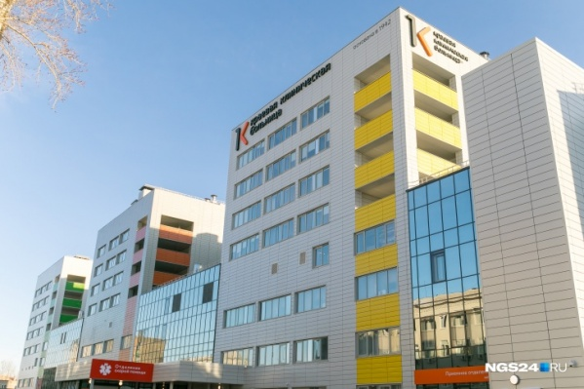
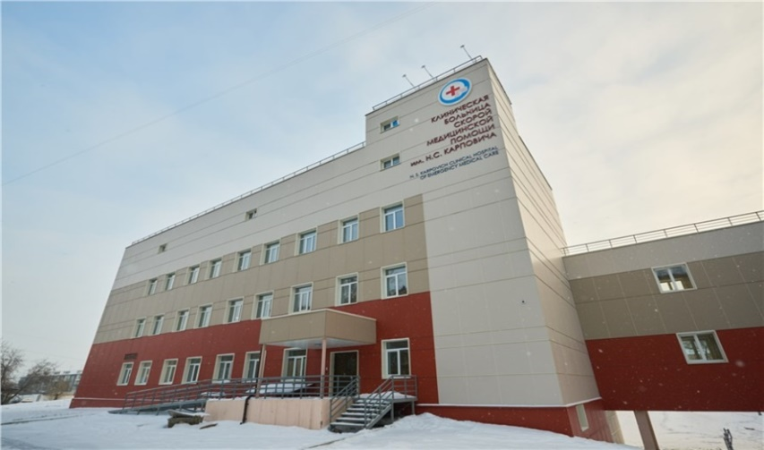
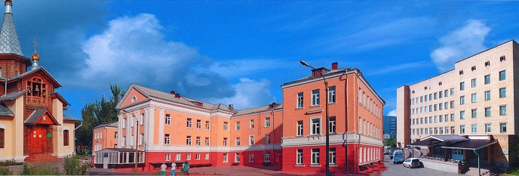
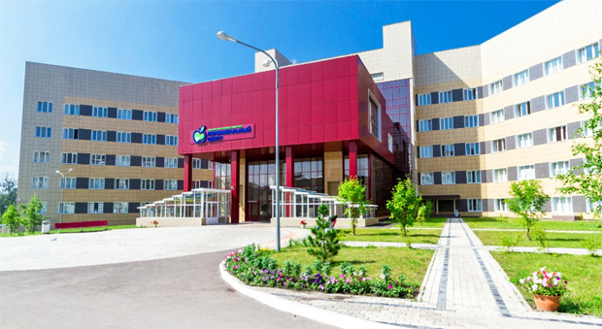
КБСМП
им. Н.С. Карповича
Практическую подготовку обучающиеся проходят на базе 150 лечебных учреждений

Slide 3
Сроки приема документов на обучения
на бюджетную форму обучения
начало приема документов 20 июня 2021 г.
завершение приема документов 23 июля 2021г.
на коммерческую форму обучения
начало приема документов 20 июня 2021 г.
завершение приема документов 25 августа 2021 г.

Slide 4
Способы подачи документов
представляются в Университет лично поступающим
направляются в Университет через операторов почтовой связи общего пользования по адресу: 660022, г. Красноярск, ул. Партизана Железняка 1
направляются в Университет в электронной форме посредством электронной информационной системы организации (личный кабинет абитуриента)

Slide 5
Специальности и срок обучения
Лечебное дело | 6 лет
Педиатрия
Медицинская кибернетика
Стоматология | 5 лет
Фармация
Клиническая психология | 5,5 лет

Slide 6
Перечень вступительных
испытаний
Специальность | Результаты ЕГЭ по предметам
Лечебное дело | Русский язык Химия Биология
Педиатрия
Стоматология
Фармация
Медицинская кибернетика | Русский язык Математика (профиль) Биология
Клиническая психология | Русский язык Обществознание Биология

Slide 7
Количество мест для приема на обучение (бюджет) в 2021 году
СПЕЦИАЛЬНОСТЬ | КОЛИЧЕСТВО МЕСТ | ПРОХОДНОЙ БАЛЛ (общий конкурс) В 2020 году
Лечебное дело | 275 | 256
Педиатрия | 142 | 242
Стоматология | 15 | 251
Медицинская кибернетика | 16 | 184
Фармация | 13 | 224
Клиническая психология | 9 | 234

Slide 8
Количество мест для приема на обучение (коммерческое) в 2021 году
СПЕЦИАЛЬНОСТЬ | КОЛИЧЕСТВО МЕСТ | ПРОХОДНОЙ БАЛЛ (коммерческое) В 2020 году
Лечебное дело | 250 | 150
Педиатрия | 100 | 138
Стоматология | 80 | 164
Медицинская кибернетика | 15 | 148
Фармация | 60 | 149
Клиническая психология | 50 | 143

Slide 9
Индивидуальные достижения учитываемые вузом
ДОСТИЖЕНИЕ | БАЛЛЫ
аттестат или диплом с отличием | 10 баллов
золотой значок ГТО | 2 балла
часов волонтерской деятельности | 5 баллов
победитель или призёр регионального этапа Всероссийской олимпиады школьников | 5/4 балла
победитель или призер чемпионата по профессиональному мастерству среди инвалидови лиц с ограниченными возможностями "Абилимпикс" | национальный чемпионат – 4/3 международный - 5/4 балла

Slide 10
Министерство здравоохранения Красноярского края ведет прием документов для заключения договоров о целевом обучении
ЦЕЛЕВОЕ
обучение
Дата начала приема документов 25 марта 2021 года
Дата окончания приема документов 28 мая 2021 года

Slide 11
СРЕДНЕЕ ПРОФЕССИОНАЛЬНОЕ ОБРАЗОВАНИЕ
прием на базе 9 и 11 классов по среднему баллу аттестата

Slide 14
ОЛИМПИАДА
ПО БИОЛОГИИ И ХИМИИ
ДЛЯ ШКОЛЬНИКОВ
рЕгистрация участников www.krasgmu.ru – «абитуриентам» –
«олимпиада»
Успей до 31 марта

Slide 15
КОНКУРС НАУЧНЫХ РАБОТ ШКОЛЬНИКОВ
ПОДАЙ ЗАЯВКУ НА УЧАСТИЕ
krasgmu.ru
раздел
абитуриентам
конкурс
научных работ
ХИМИЯ
БИОЛОГИЯ

Slide 16
ПОДГОТОВКА К ПОСТУПЛЕНИЮ В КРАСГМУ
Моя цель:
ЕГЭ
на 100
РУССКИЙ ЯЗЫК
ХИМИЯ
БИОЛОГИЯ

Slide 17
МАЛАЯ МЕДИЦИНСКАЯ АКАДЕМИЯ (на базе 9 классов)

Slide 18
ПОДГОТОВИТЕЛЬНЫЕ КУРСЫ 3, 6 месяцев (на базе 10 классов)

Slide 19
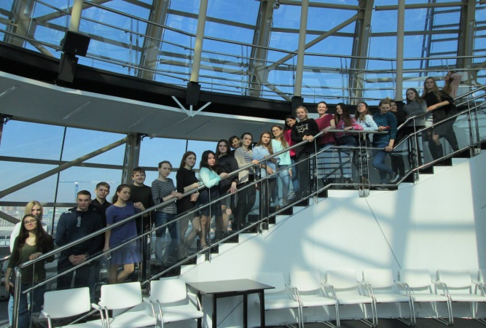
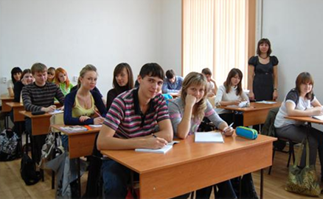

Slide 20
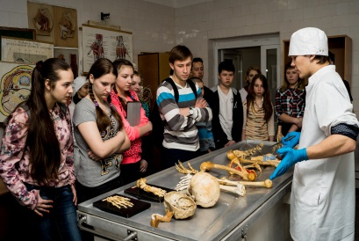
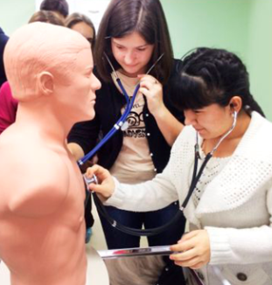
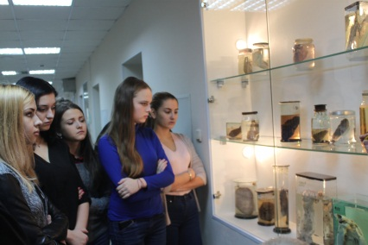
ЭКСКУРСИИ В КРАСГМУ
ИНТЕРЕСНО И ПОЗНАВАТЕЛЬНО
На кафедре патологической анатомии узнаете, о изменениях происходящих в организме в результате курения, приема наркотиков, неправильного питания и др.
На кафедре анатомии человека увидите, как устроен организм человека, узнаете о строении органов, сравните скелет человека и животных.
Кафедра микробиологии познакомит вас с микроорганизмами, вызывающими заболевания у человека (под микроскопом).
На кафедре оперативной хирургии и топографической анатомии узнаете, что такое операционный инструментарий и как устроена операционная.
В центре симуляционных технологий на роботизированных муляжах научитесь оказывать первую помощь, проводить сердечно-легочную реанимацию, выслушивать сердце, легкие, а возможно и поможете появиться малышу на свет.
На кафедре биологии и экологии узнаете о природно-очаговых паразитарных заболеваниях Красноярского края и как ими не заболеть. А также увидите извлечение паразитов из заражённых рыб.

Slide 21
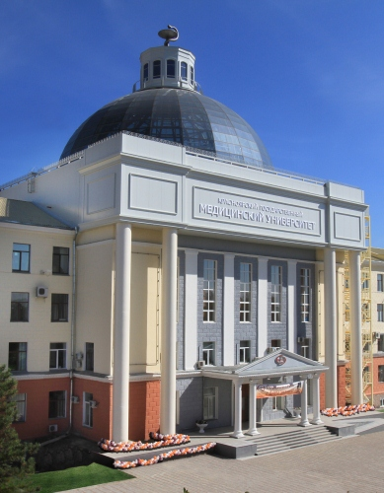
ХОЧЕШЬ УЗНАТЬ
КРАСГМУ ЛУЧШЕ!?
ДЕНЬ ОТКРЫТЫХ ДВЕРЕЙ
запланирован на ноябрь 2021

Slide 22
НЕОБХОДИМЫЕ КОНТАКТЫ
г.Красноярск, ул.Партизана Железняка,1
8 (391) 228-08-58
pk@krasgmu.ru
cdo_krasgmu
krasgmu.ru

Slide 23
Горячая
телефонная линия
Высшее образование
8 (391) 228-08-58
Среднее профессиональное образование
8 (391) 227-18-35

Slide 24
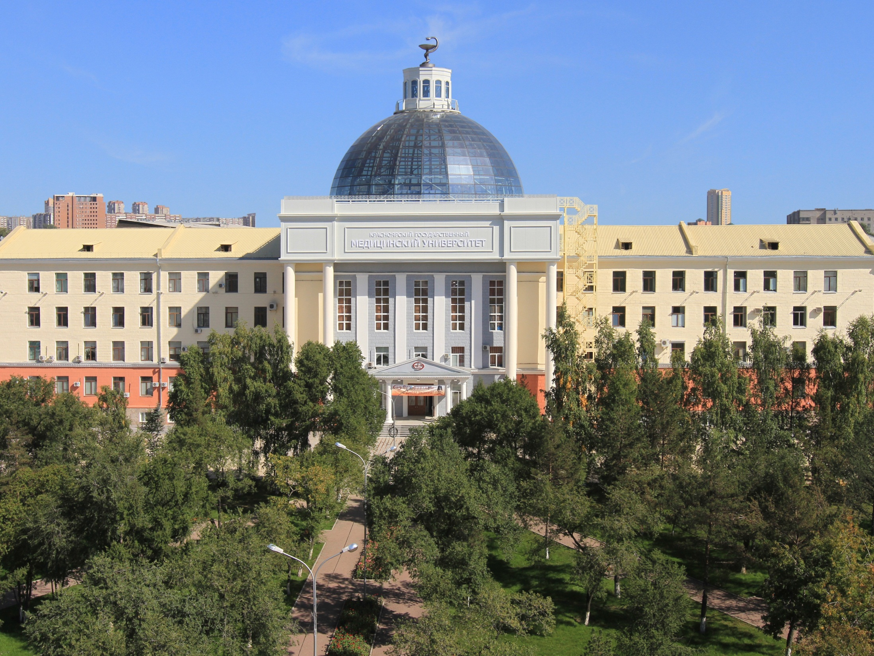
ЖДЕМ ТЕБЯ!

